Slide 1
進階物件導向期末專案
簡易天氣預報圖
四資管四 郭懷仁

Slide 2
使用工具
Javascript 、 Chart.js 、 Vue.js
政府資料開放平臺 (天氣)
Svg repo、 Google fonts

Slide 3
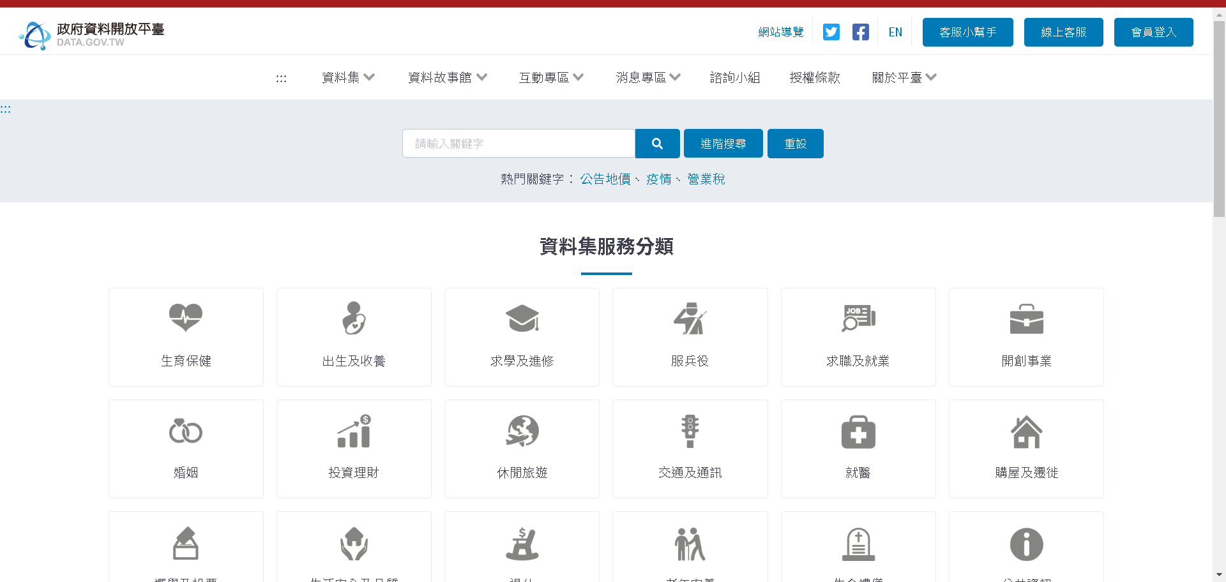
https://data.gov.tw/

Slide 4
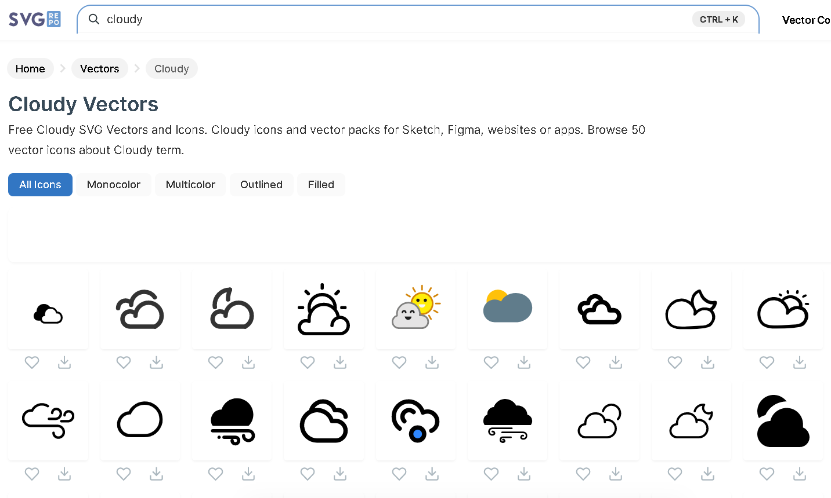
https://www.svgrepo.com

Slide 5
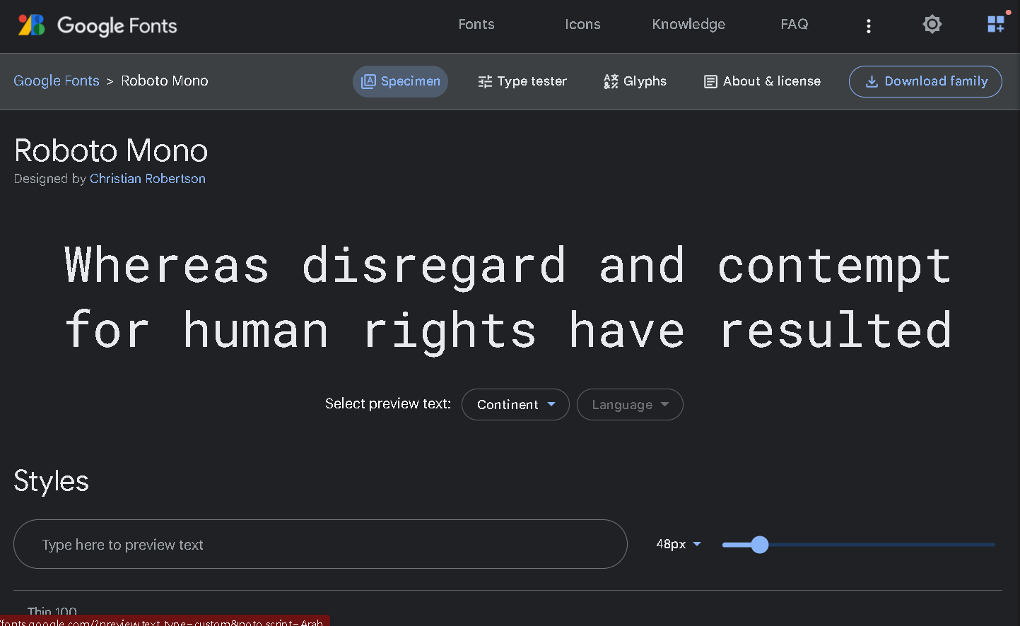
https://fonts.google.com

Slide 6
取得資料
Fetch()
fetch 會使用 Promise 回應
then 作為下一步
catch 作為錯誤回應 <404, 500>
fetch 後方會接 then()，資料取得後可在 then 裡面接收，
return 的資料則會傳到下一個 then()

Slide 7
Event Listener (事件監聽)
<div id="d" onclick="change();"> </div>

Slide 8
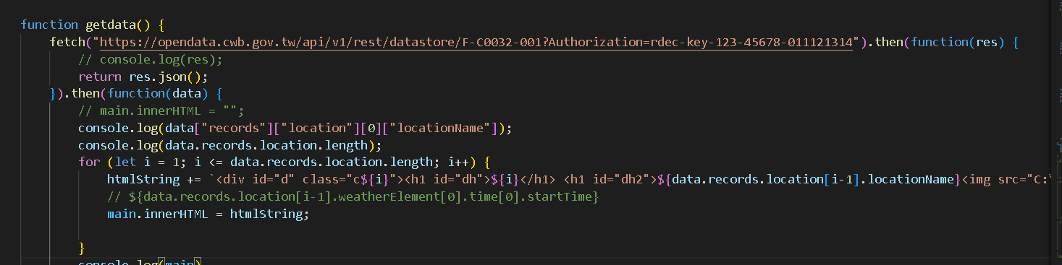
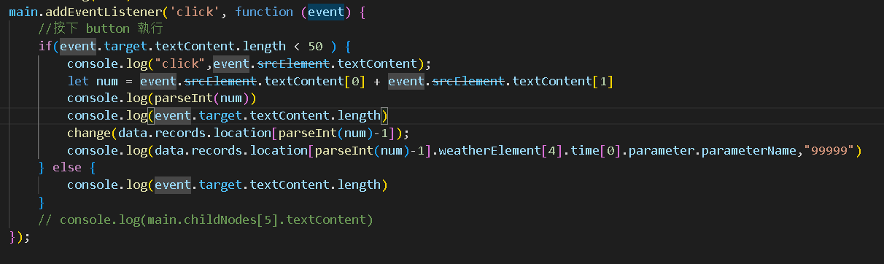

Slide 9
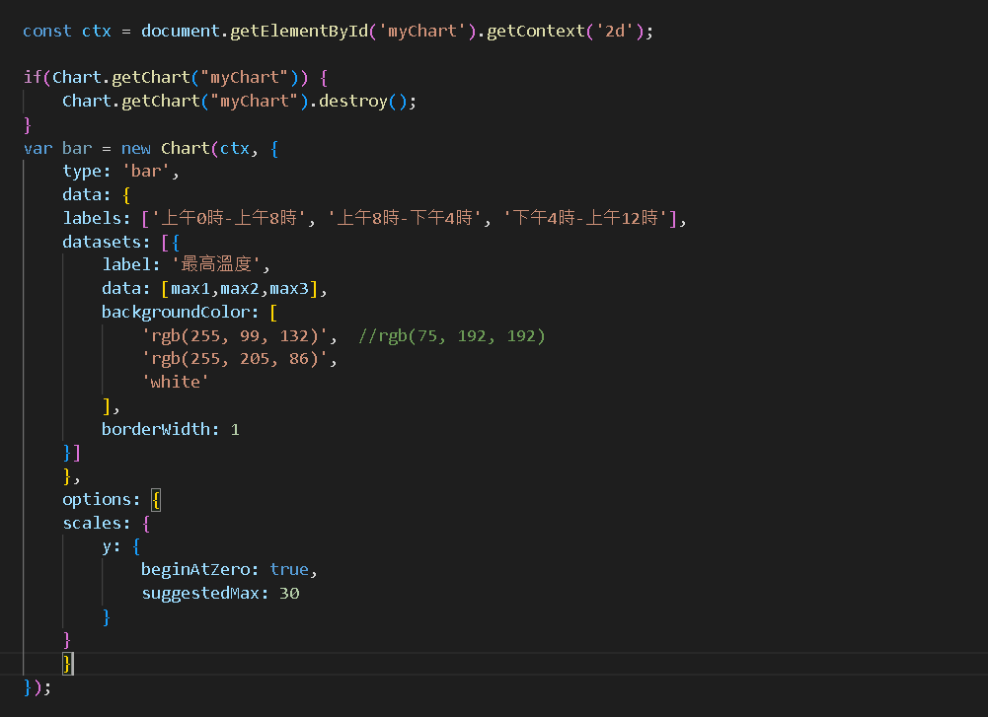
Chart.js

Slide 10
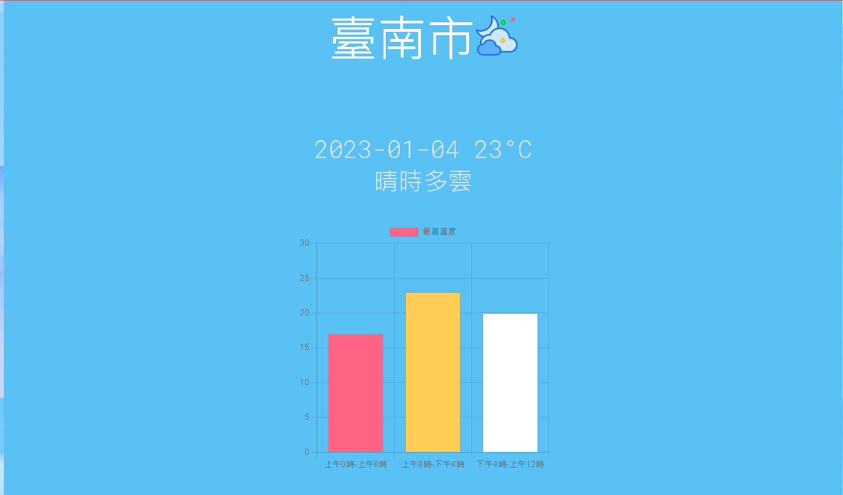

Slide 11
天氣地圖
取得地圖的 Svg 的檔案，並修改成檔案
取得行政區域名稱與代號，把資料對應到地圖上
做出互動的頁面資料顯示

Slide 12
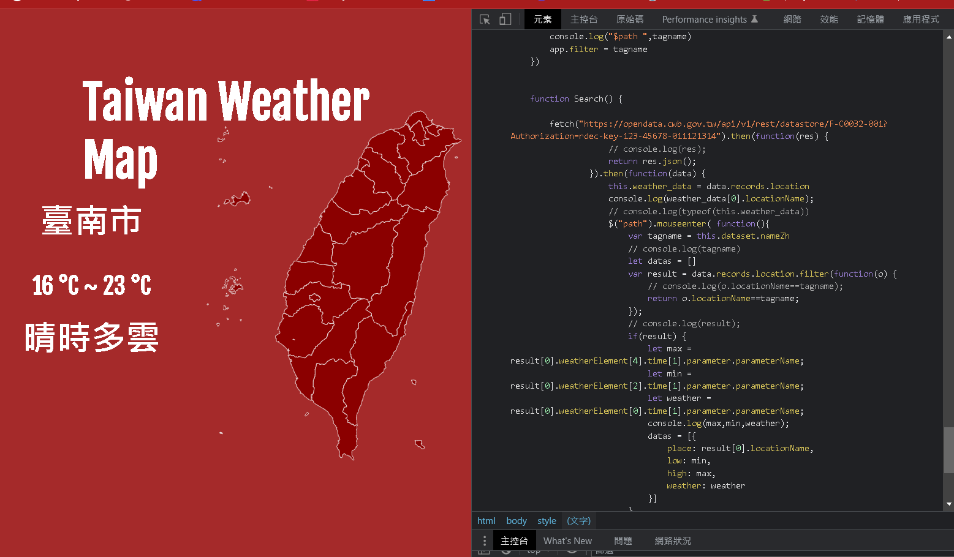
取得資料

Slide 13
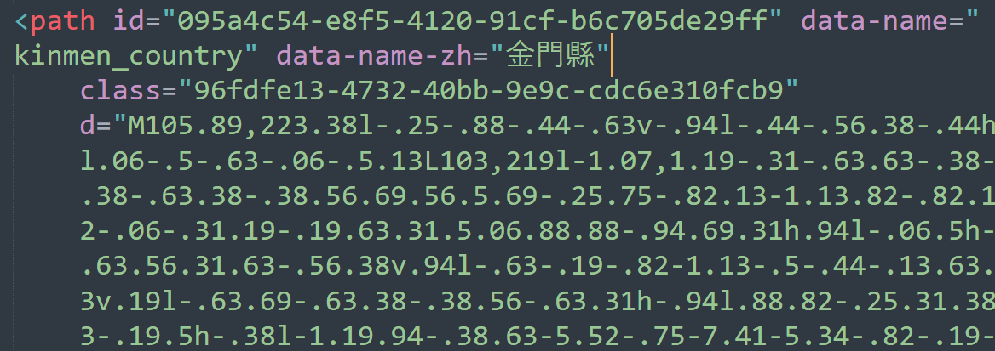
添加屬性
data-name + data-name-zh

Slide 14
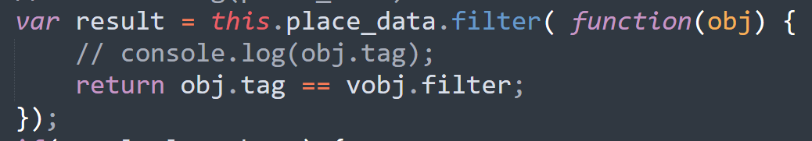
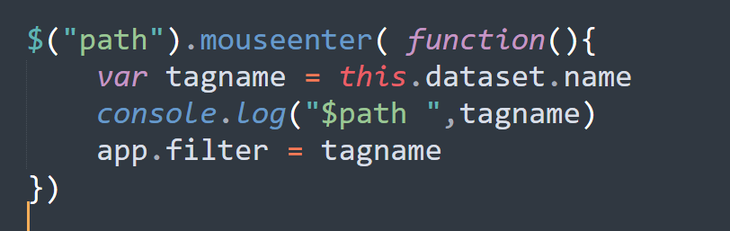
Filter() function

Slide 15
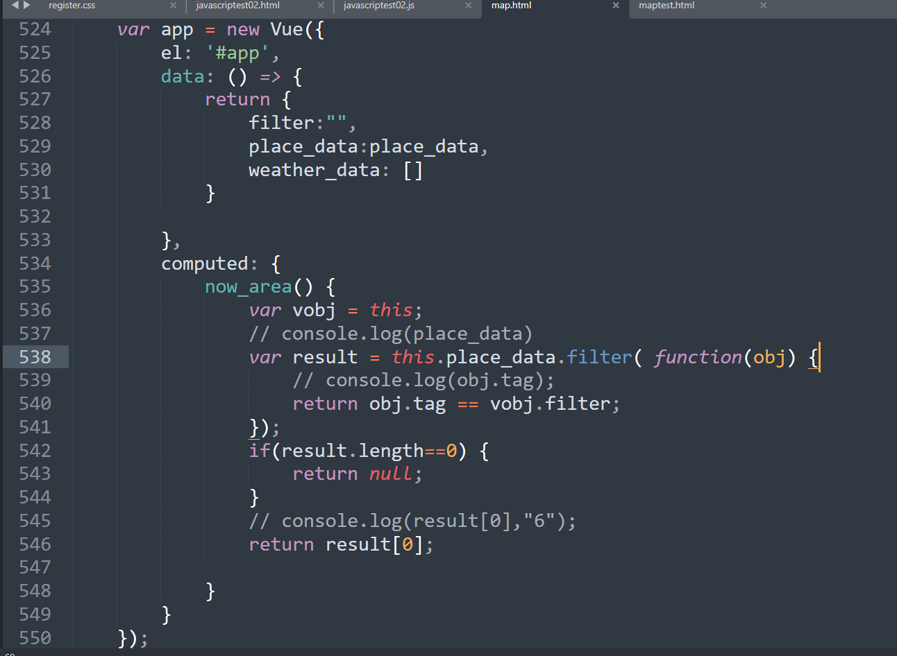
Vue.js

Slide 16
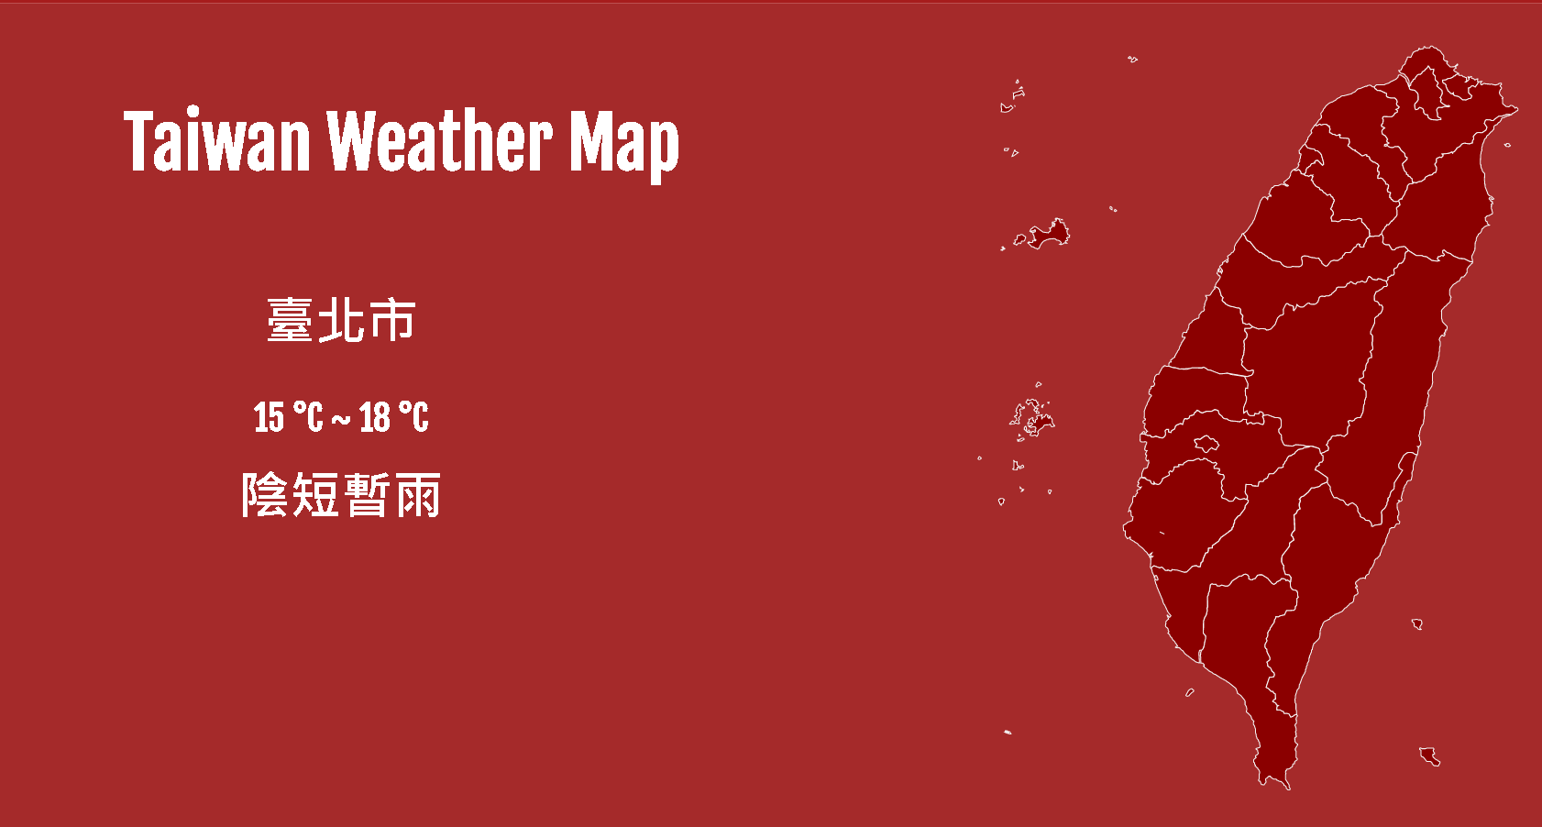

Slide 17
實際 DEMO
Thank you

